Slide 1


UBND XÃ HẢI HẬU
TRƯỜNG MẦM NON YÊN ĐỊNH
LĨNH VỰC PHÁT TRIỂN THẨM MỸ
Đề tài: Xé, dán vẩy cá
Lứa tuổi: MGN (4- 5 tuổi)

Slide 2


MỤC ĐÍCH – YÊU CẦU
1. Kiến thức:
- Trẻ biết tên, đặc điểm và các bộ phận cơ bản của con cá.
2. Kỹ năng:
- Trẻ có kỹ năng xé lượn vòng cung, xé tròn
- Rèn trẻ kĩ năng bôi hồ, dán hình
3. Thái độ:
- Trẻ giữ gìn sản phẩm, tạo hình sạch sẽ

Slide 3

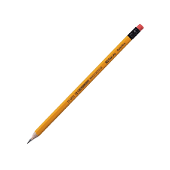


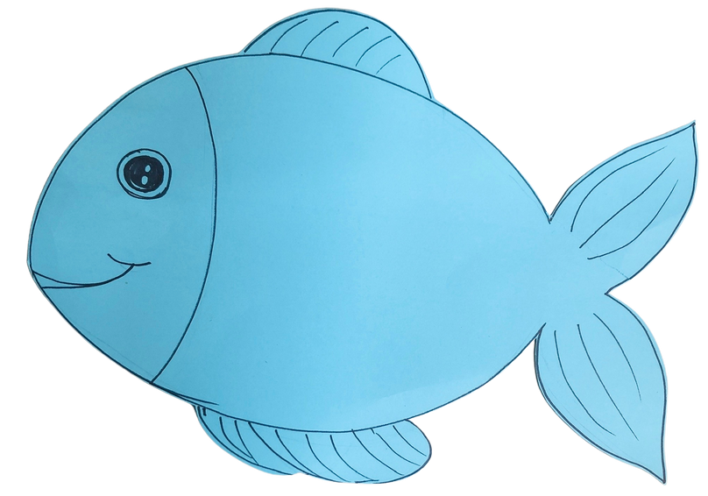
Chuẩn bị đồ dùng:

Slide 4



Slide 5


Vừa rồi cô đã hướng dẫn các con làm gì?
1. Xé dán vẩy cá
2. Xé dán bông hoa
3. Xé dán con cá

Slide 7

Khi bôi hồ vẩy cá các con bôi như thế nào?
1: Bôi nửa trước vẩy cá
2: Bôi cả vẩy cá

Slide 8
Các con cần nhớ khi bôi hồ chỉ bôi
1: Bôi nửa trước vẩy cá

Slide 9

Khi dán vẩy cá cần dán như thế nào?
1: Dán sát vào nhau
2: Dán cách xa nhau
3: Dán chồng lên nhau

Slide 10
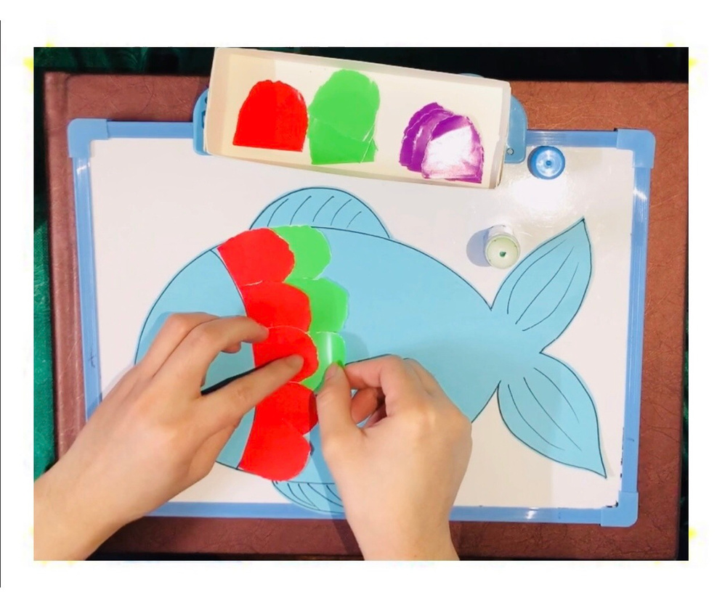
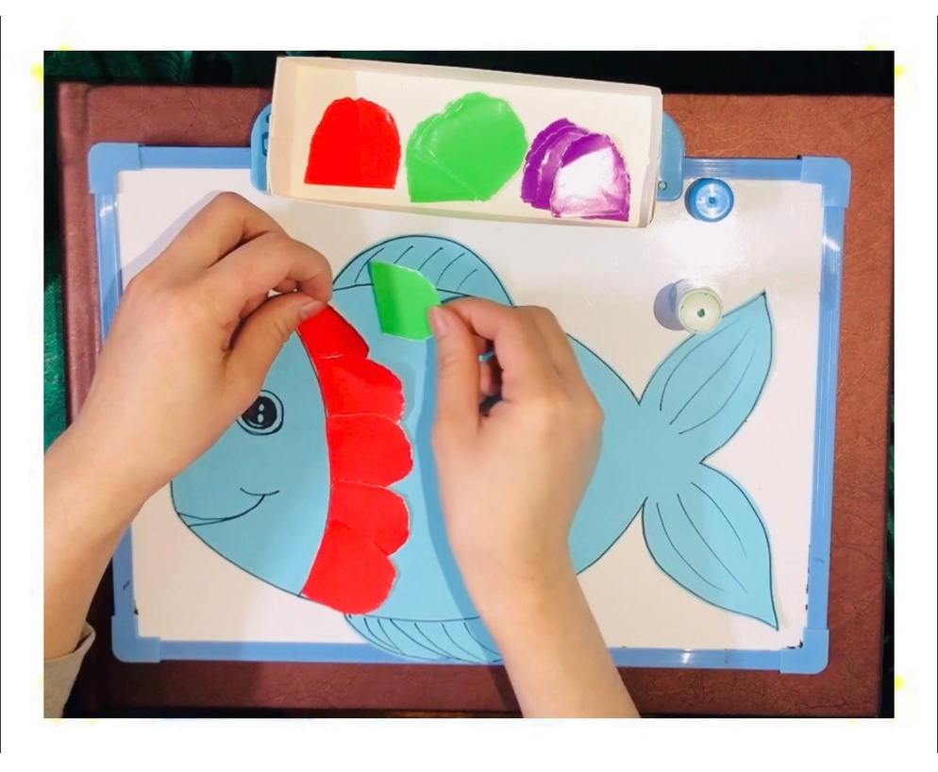
1: Dán sát vào nhau

Slide 11


